Slide 1

GDM 302
Temel İşlemler II
Buharlaştırma 2 2018-2019
Mühendislik Mimarlık Fakültesi
Gıda Mühendisliği Bölümü
Prof. Dr. Farhan ALFİN

Slide 2
Bu Hafta
Çok etkili evaporatörlerde kütle ve enerji akışı
Çok etkili evaporatörlere ilişkin hesaplamalar

Slide 3
Çok etkili evaporatörlerde kütle ve enerji akışı

Slide 4
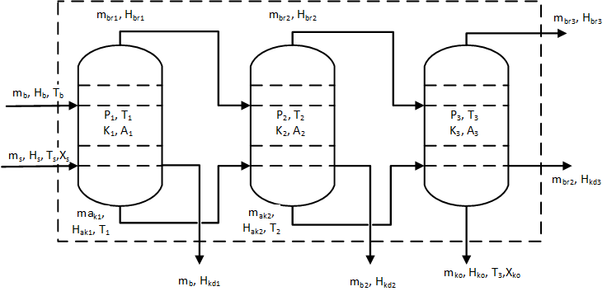
Çok etkili evaporatörlerde kütle ve enerji akışı

Slide 5
Üç etkili bir evaporatör sisteminde genel kütle denkliği
m_{s} = m_{br1} + m_{br2} + m_{br3} + m_{ko}
Çözünmüş kuru madde kütle denkliği
m_{s} X_{s} = m_{ko} X_{ko}
Her etkinin kendi içinde enerji denkliğine ilişkin eşitlikler
Birinci etkiye ilişkin enerji denkliği:
m_{s} H_{s} + m_{b} H_{b} = m_{b} H_{kd1} + m_{br1} H_{br1} + m_{ak1}H_{ak1}

Slide 6
İkinci etkiye ilişkin enerji denkliği:
m_{ak1} H_{ak1} + m_{br1} H_{br1} = m_{br1} H_{kd2} + m_{br2} H_{br2} + m_{ak2}H_{ak2}
Üçüncü etkiye ilişkin enerji denkliği:
m_{ak2} H_{ak2} + m_{br2} H_{br2} = m_{br2} H_{kd3} + m_{br3} H_{br3} + m_{ko}H_{ko}

Slide 7
Her etkideki ısı transfer hızları
Birinci etkiye ilişkin ısı transfer hızı:
q₁ = K₁ A₁ (T_{b} - T₁) = m_{b}H_{b} - m_{b} H_{kd1}
İkinci etkiye ilişkin ısı transfer hızı:
q₂ = K₂ A₂ (T₁ – T₂) = m_{br1}H_{br1} - m_{br1} H_{kd2}
Üçüncü etkiye ilişkin ısı transfer hızı:
q₃ = K₃ A₃ (T₂ – T₃) = m_{br2}H_{br2} - m_{br2} H_{kd3}

Slide 8
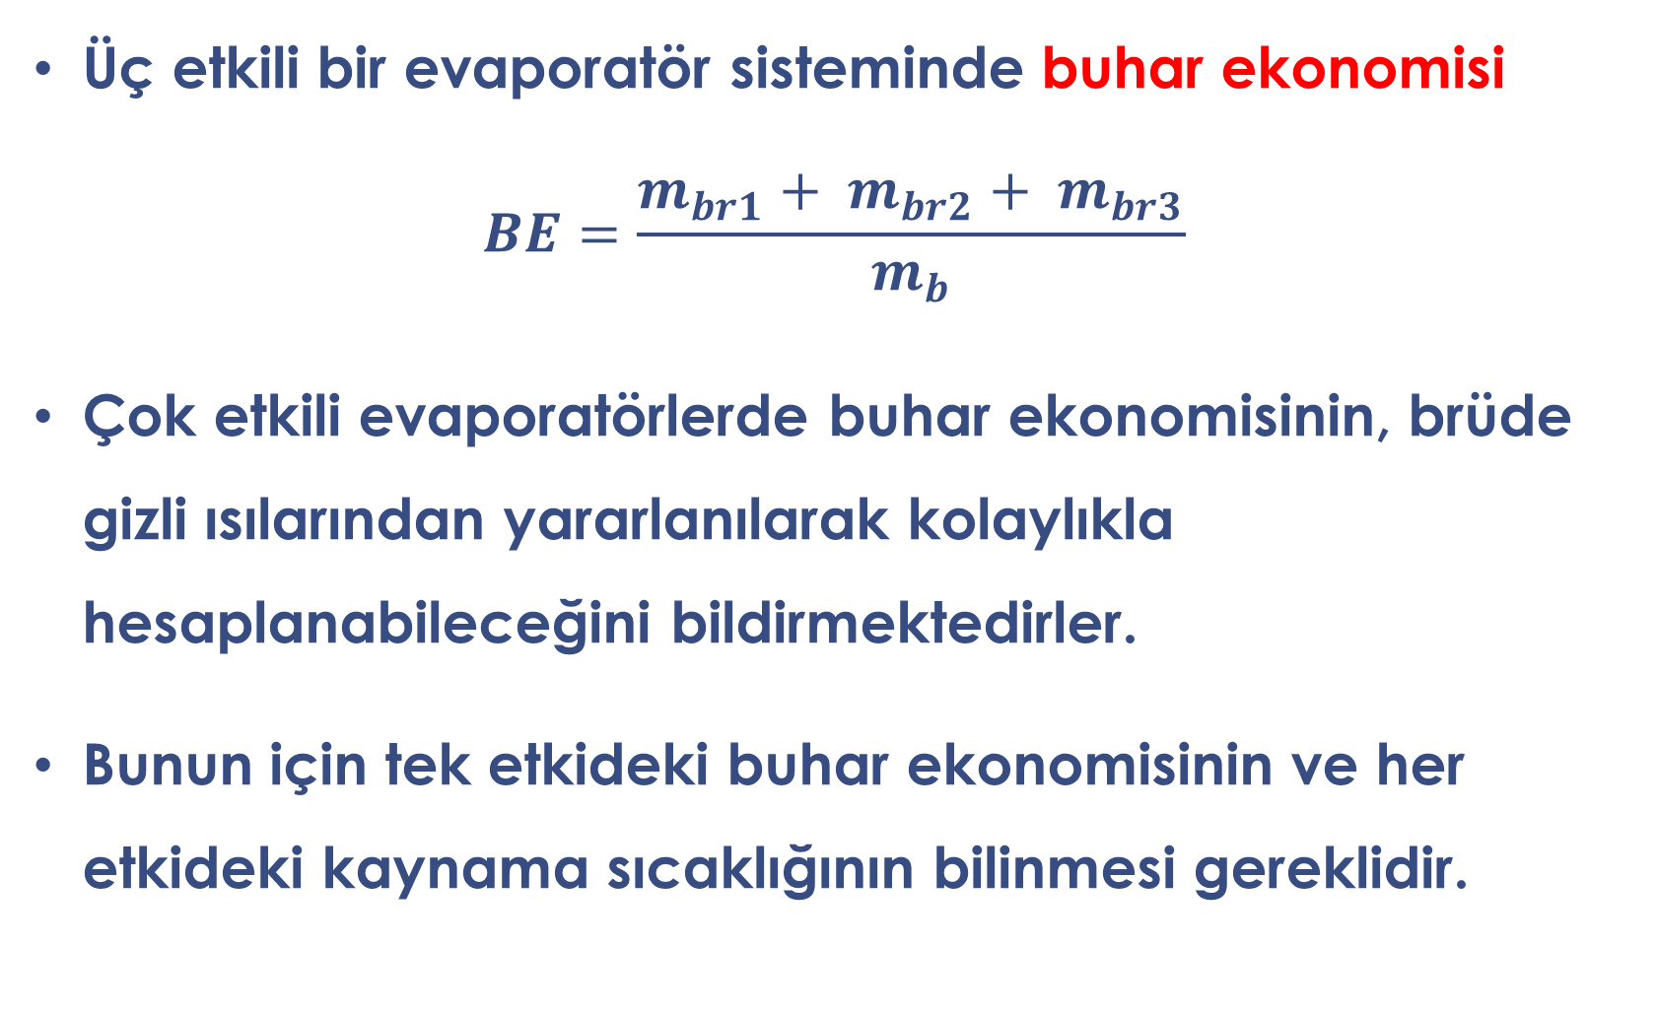
Üç etkili bir evaporatör sisteminde buhar ekonomisi
$$BE=\frac{m_{br1}+ m_{br2}+ m_{br3}}{m_{b}}$$
Çok etkili evaporatörlerde buhar ekonomisinin, brüde gizli ısılarından yararlanılarak kolaylıkla hesaplanabileceğini bildirmektedirler.
Bunun için tek etkideki buhar ekonomisinin ve her etkideki kaynama sıcaklığının bilinmesi gereklidir.

Slide 9
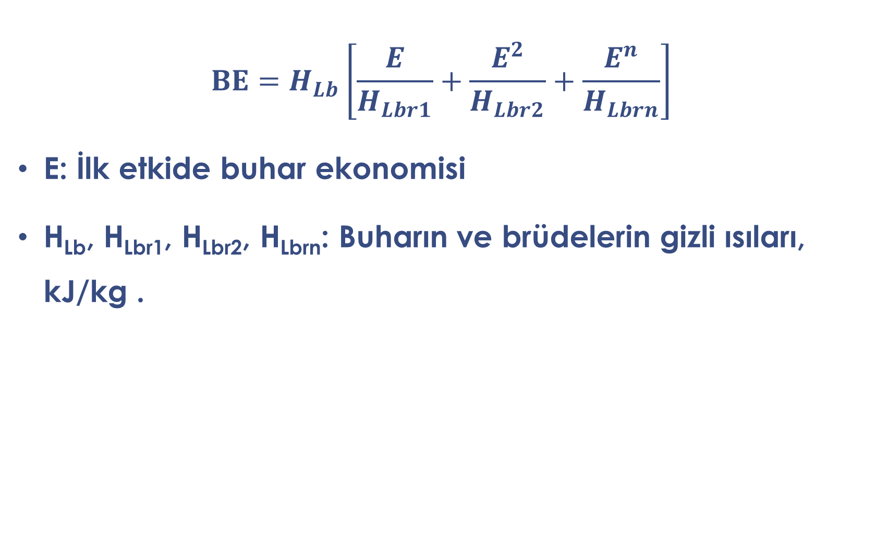
$$BE=H_{Lb}\left[\frac{E}{H_{Lbr1}}+\frac{E^{2}}{H_{Lbr2}}+\frac{E^{n}}{H_{Lbrn}}\right]$$
E: İlk etkide buhar ekonomisi
H_{Lb}, H_{Lbr1}, H_{Lbr2}, H_{Lbrn}: Buharın ve brüdelerin gizli ısıları, kJ/kg .

Slide 10
Çok etkili evaporatörlere ilişkin hesaplamalar

Slide 11
Örnek 5.13
Çözünmüş kuru madde içeriği %16 olan doğal vişne suyu, iki etkili, ileri doğru beslemeli bir evaporatörde, %70 düzeyinde çözünmüş madde içeren vişne suyu konsantresine işlenmektedir.
50°C'deki vişne suyu evaporatör sistemine 9000 kg/h kütle akış hızıyla beslenmektedir.

Slide 12
Birinci etkide 198.5 kPa basınçta doymuş buhar kullanılmakta, kondensat bu etkiyi 120°C'de doymuş sıvı niteliği ile terk etmektedir.
İkinci etkide kaynama 60°C'de gerçekleşmekte ve kondensat bu etkiyi de doymuş sıvı olarak 60°C'de terk etmektedir.

Slide 13
Toplam ısı transfer katsayılarının, birinci etkide 1400 W/m² °C, ikinci etkide ise 1200 W/m² °C düzeylerinde bulunduğu ve her iki etkide ısı transfer yüzey alanlarının eşit olduğu saptanmıştır.
Vişne suyunun özgül ısısının başlangıçta 3.65 kJ/kg °C, birinci etki sonunda 3.3 kJ/kg °C ve son üründe 1.85 kJ/kg °C düzeylerinde bulunduğu belirlenmiştir.

Slide 14
Proses sırasında karşılaşılacak kaynama noktası yükseltisi dikkate alınmaksızın aşağıdaki değerleri hesaplayınız.
a) Konsantre kütle akış hızı, m_{ko}, kg/h,
b) Buhar kütle akış hızı, m_{b}, kg/s,
c) Birinci etkiden brüde kütle akış hızı, m_{br1}, kg/s,
d) İkinci etkiden brüde kütle akış hızı, m_{br2}, kg/s,
e) Birinci etkiden çıkan ara konsantre kütle akış hızı m_{ak}, kg/s.

Slide 15
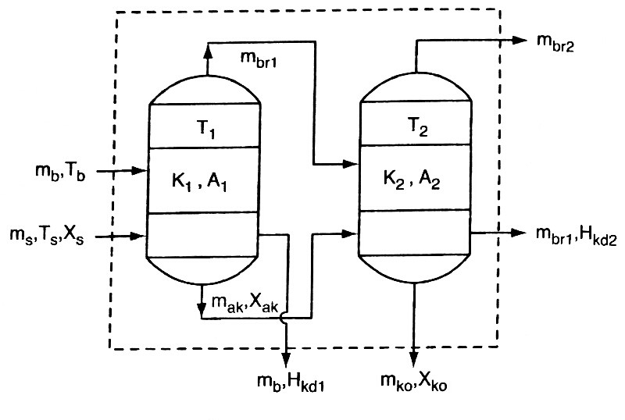

Slide 16
Veriler ve bunlardan hesaplanmış diğer değerler:
Vişne suyunun kütle akış hızı, m_{s} = 9000 kg/h = 2.5 kg/s,
Vişne suyunun sisteme giriş sıcaklığı, T_{s} = 50°C,
Vişne suyunun çözünmüş kuru madde içeriği, X_{s} = 0.16,
Son ürünün (konsantrenin) çözünmüş kuru madde içeriği, X_{ko} = 0.70,
Buhar basıncı, 198.5 kPa, sıcaklığı T_{b} = 120°C (buhar tablosundan),

Slide 17
İkinci etkide kaynama sıcaklığı T₂ = 60°C,
Toplam ısı transfer katsayıları (K) :
  Birinci etkide, K₁= 1400 W/m² °C,
  İkinci etkide, K₂= 1200 W/m² °C,
Isı transfer yüzey alanları, A₁=A₂, m²,

Slide 18
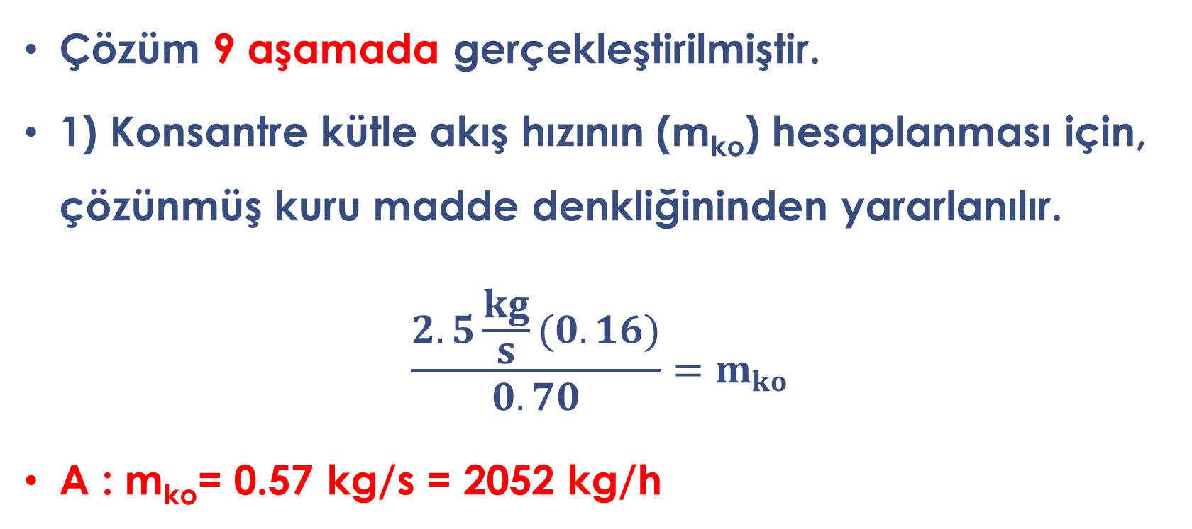
Çözüm
Çözüm 9 aşamada gerçekleştirilmiştir.
1) Konsantre kütle akış hızının (m_{ko}) hesaplanması için, çözünmüş kuru madde denkliğininden yararlanılır.
$$\frac{2.5\frac{kg}{s}(0.16)}{0.70}=m_{ko}$$
A : m_{ko}= 0.57 kg/s = 2052 kg/h

Slide 19
2) Sistemde genel kütle denkliği 5.29 No'lu eşitlikle belirlenebilir.
2.5 = m_{br1} + m_{br2} + 0.57
B: m_{br1}+m_{br2} = 1.93

Slide 20
3) Her iki etkideki sıcaklık basamaklaşması aşağıdaki yöntemle belirlenerek birinci etkideki kaynama sıcaklığı T₁ (°C) hesaplanır.
Verilerde belirtildiği gibi 198.5 kPa basınçta, sıcaklığı T_{b}=120°C olan doymuş buhar kullanılmaktadır.
Son etkide kaynama sıcaklığı T₂=60°C olduğuna göre genel sıcaklık basamaklaşması, 120-60 = 60°C'dir.

Slide 21
Her iki etkide eşit basamaklaşma olduğu gerçeğinden hareketle,
ΔT₁ + ΔT₂ = 60°C ΔT₁ = ΔT₂ = 30°C
T₁ = 120-30 = 90°C
4) Buharın kütle akış hızının (m_{b}) hesaplanması için
q₁ = K₁ A₁ (T_{b}-T₁) = m_{b} H_{b} - m_{b} H_{kd1}
q₂ = K₂ A₂ (T₁-T₂) = m_{br1} H_{br1} – m_{br1} H_{kd2}
Bu iki eşitlekleri yeni bir düzene konarak,

Slide 22
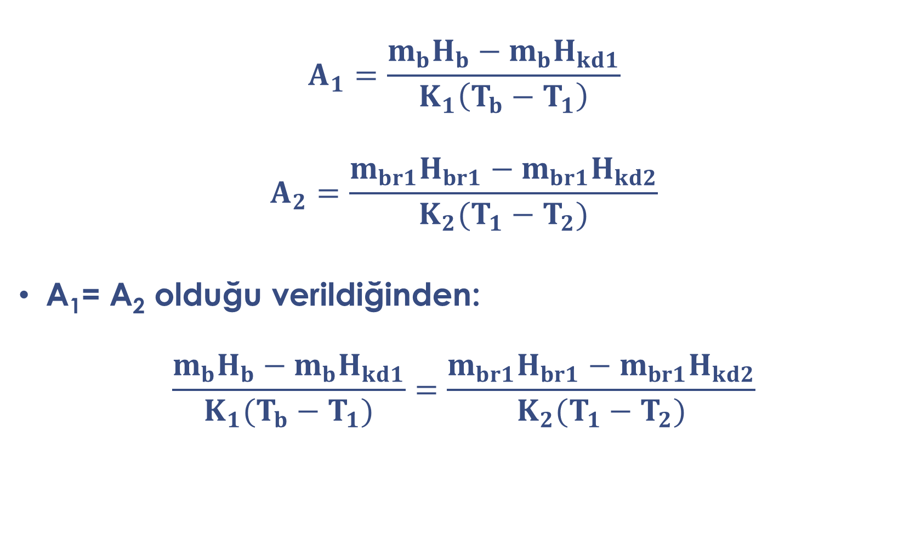
$$A_{1}=\frac{m_{b}H_{b}−m_{b}H_{kd1}}{K_{1}\left(T_{b}−T_{1}\right)}$$
$$A_{2}=\frac{m_{br1}H_{br1}−m_{br1}H_{kd2}}{K_{2}(T_{1}−T_{2})}$$
A₁= A₂ olduğu verildiğinden:
$$\frac{m_{b}H_{b}−m_{b}H_{kd1}}{K_{1}(T_{b}−T_{1})}=\frac{m_{br1}H_{br1}−m_{br1}H_{kd2}}{K_{2}(T_{1}−T_{2})}$$

Slide 23
5) Yukarıda 4. aşamada türetilmiş bulunan eşitlikten yararlanılarak buharın kütle akış hızının (m_{b}) hesaplanması için, eşitlikte yer alan entalpi değerlerinin öncelikle saptanması gerekmektedir.
Aşağıda gerek bu aşamada gerekse bunu izleyen aşamalarda yararlanılacak olan entalpi değerleri saptanmış ve sırayla verilmiştir.

Slide 24
Buhar tablosundan (Ek-9) belirlenen değerler :
Buharın (120°C) ve doymuş sıvının (120°C) entalpi değerleri:
H_{b} = 2706 kJ/kg, H_{kb1} = 503.7 kJ/kg
Brüdenin (90°C) ve doymuş sıvının (90°C) entalpi değerleri:
H_{br1} = 2660.3 kJ/kg, H_{kd2} = 376.9 kJ/kg
Brüdenin (60°C) entalpi değeri: H_{br2}= 2610 kJ/kg

Slide 25
Ürüne ait hesaplanmış entalpi değerleri:
Doğal vişne suyunun entalpisi, H_{s} =3.65 (50-0) =182.5 kJ/kg
Ara konsantrenin entalpisi, H_{ak} =3.30 (90-0) = 297 kJ/kg
Son konsantrenin entalpisi, H_{ko}=1.85 (60-0) = 111 kJ/kg

Slide 26
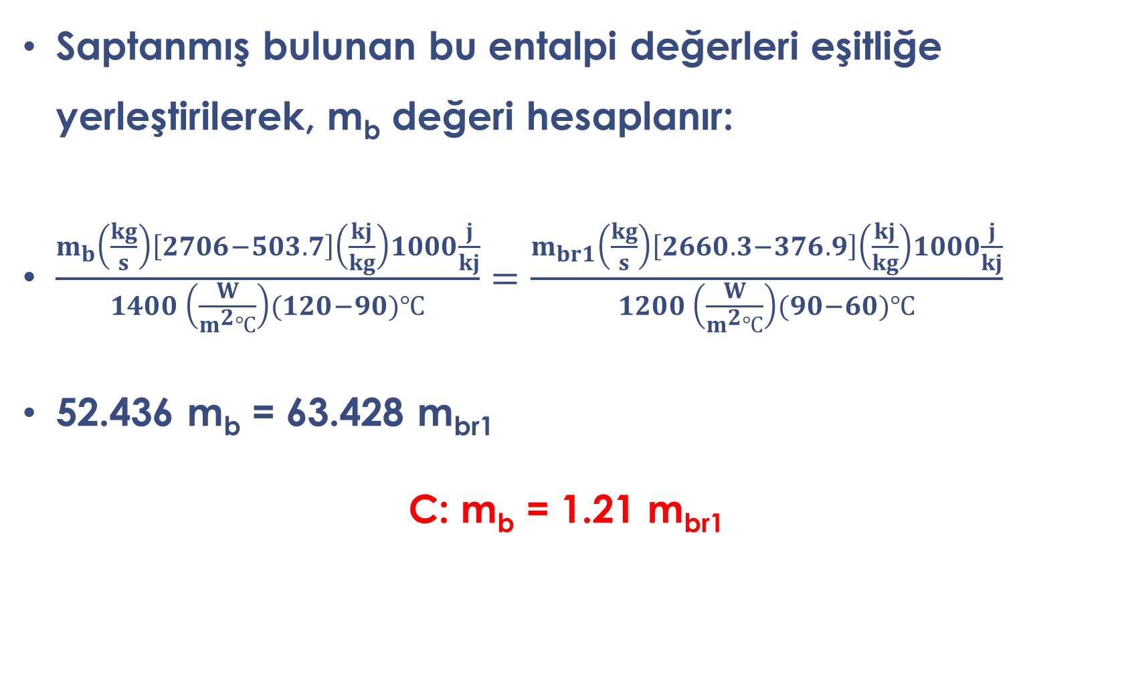
Saptanmış bulunan bu entalpi değerleri eşitliğe yerleştirilerek, m_{b} değeri hesaplanır:
$\frac{m_{b}\left(\frac{kg}{s}\right)\left[2706−503.7\right]\left(\frac{kj}{kg}\right)1000\frac{j}{kj}}{1400 \left(\frac{W}{m^{2}℃}\right)(120−90)℃}=\frac{m_{br1}\left(\frac{kg}{s}\right)\left[2660.3−376.9\right]\left(\frac{kj}{kg}\right)1000\frac{j}{kj}}{1200 \left(\frac{W}{m^{2}℃}\right)(90−60)℃}$
52.436 m_{b} = 63.428 m_{br1}
C: m_{b} = 1.21 m_{br1}

Slide 27
7) Her iki etkiye ait entalpi denkliği eşitlikleri düzenlenir.
m_{b} H_{b} + m_{s} H_{s} = m_{b} H_{kd1} +m_{br1} H_{br1} + m_{ak} H_{ak}
m_{b} (2706) + 2.5 (182.5) = m_{b} (503.7) + m_{br1} (2660.3) + m_{ak} (297)
D: 2202.3 m_{b} = 2660.3 m_{br1} + 297 m_{ak} - 456.25

Slide 28
m_{br1} H_{br1} + m_{ak} H_{ak} = m_{br1} H_{kd2} +m_{ko} H_{ko} + m_{br2} H_{br2}
m_{br1} (2660.3) + m_{ak} (297) =
m_{br1} (376.9) + 0.57 (111) + m_{br2} (2610)
E: 2263.4 m_{br1} = 2610 m_{br2} -297 m_{ak} + 63.27

Slide 29
Yukarıda verilmiş bulunan 7 aşamada A, B, C, D ve E ile işaretlenmiş 5 eşitlik saptanmıştır. Bunlar aşağıda toplu halde tekrar verilmiştir.
A: m_{ko} = 0.57 kg/s
B: m_{br1} + m_{br2} =1.93
C: m_{b} = 1.21 (m_{br1})
D: 2202.3 m_{b}= 2660.3 m_{br1} + 297 m_{ak} - 456.25
E: 2283.4 m_{br1} = 2610 m_{br2} - 297 m_{ak} + 63.27

Slide 30
Yukarıda verilmiş bulunan, A eşitliği dışında kalan dört eşitlikte, m_{br1}, m_{br3}, m_{b}, ve m_{ak} gibi dört bilinmeyen bulunmaktadır.
Bilinmeyen bu dört terim, yerleştirme, eliminasyon veya determinant teknikleri ile çözülebilir.

Slide 31
Bilinmeyen m_{br1}, m_{br2}, m_{b} ve m_{ak} terimlerinin hesaplanması :
D eşitliğindeki m_{b}' nin yerine bunun eşdeğeri olan C eşitliğindeki değeri yerleştirilir ve eşitlik sadeleştirilir.
2202.3 (1.21 m_{br1}) = 2660.3 m_{br1} + 297 m_{ak} - 456.25
4.18 m_{br1} = 297 m_{ak} - 456.25

Slide 32
E eşitliğindeki m_{br2}, yerine, bunun B eşitliğindeki eşdeğeri olan m_{br2}= 1.93-m_{br1} değeri yerleştirilir.
2283.4 m_{br1} = 2610 (1.93 – m_{br1}) - 297 m_{ak} + 63.27
2283.4 m_{br1} - 5037.3 – 2610 m_{br1} - 297 m_{ak} + 63.27
4893.4 m_{br1} = 5100.6-297 m_{ak},

Slide 33
Yukarıda a ve b basamaklarında saptanmış son iki eşitlik toplanır.
4.48 m_{br1}= 297 m_{ak} - 456.25
4893.40 m_{br1} = - 297 m_{ak} + 5100.6
4897.88 m_{br1} = 4644.35
m_{br1} = 0.948 kg/s

Slide 34
Yukarıda a ve b basamaklarında saptanmış son iki eşitlik toplanır.
4.48 m_{br1}= 297 m_{ak} - 456.25
4893.40 m_{br1} = - 297 m_{ak} + 5100.6
4897.88 m_{br1} = 4644.35
m_{br1} = 0.948 kg/s

Slide 35
B eşitliğine, m_{br1}'in hesaplanmış değeri yerleştirilerek m_{br2}'nin değeri belirlenir.
m_{br2} = 1.93 - 0.948 = 0.982 kg/s
C eşitliğine, m_{br1}'in hesaplanmış değeri yerleştirilerek m_{b}'nin değeri saptanır.
m_{b} = 1.21 (0.948) = 1.147 kg/s

Slide 36
Saptanmış değerler, D veya E eşitliğinden birine yerleştirilerek m_{ak} değeri hesaplanır:
2202.3 (1.147) = 2660.3 (0.948) + 297 m_{ak}- 456.25
m_{ak} = 1.55 kg/s

Slide 37
Sonuçlar :
Konsantre kütle akış hızı (üretilen konsantre miktarı), m_{ko}= 0.57 kg/s = 2052 kg/h
Buhar kütle akış hızı (buhar tüketimi), m_{b} = 1.147 kg/s = 4129 kg/h
Birinci etkide brüde akış hızı (buharlaşan su miktarı), m_{br1} = 0.948 kg/s = 3413 kg/h
İkinci etkide brüde akış hızı (buharlaşan su miktarı), m_{br2}= 0.982 kg/s = 3535,2 kg/h

